Slide 1

生命科学的共识——演化论

Slide 2
"Nothing in Biology Makes Sense Except in the Light of Evolution."
——Theodosius Grigorievich Dobzhansky

Slide 3
01
演化论的发展及内容

Slide 4
演化论的发展史
神创论
上帝创造世界
拉马克学说
用进废退
获得性状遗传
达尔文进化论
共同起源：现存所有生物来源于同一个共同祖先
自然选择：过度繁殖，生存斗争，遗传变异，适者生存

Slide 5
演化论的发展史
群体遗传学
演化的动力：突变、自然选择、基因流、性选择、遗传漂变
哈代-温伯格平衡
现代综合进化论
所有的进化现象都可以用将遗传机制和现象统一起来的方式来解释。
进化是渐进的
自然选择是目前为止主要导致变异的因素
遗传漂变的作用不可忽视
群体是进化的基本单位
渐进主义并不等于进化的速率始终不变。
分子演化的近中性学说
分子层面的突变大多数是中性或者近中性的

Slide 6
其他演化理论及较新的发展
灾变论
大突变说
每次灾难发生上帝就重新创造一批生物
巨大的突变直接导致物种形成
新灾变论
间断平衡假说
地外因素影响导致灾难并推动演化
长时间的停滞+短时间的快速演化
演化发育生物学（evo-devo）
表观遗传学
通过比较不同生物体的发育过程以推断它们之间的祖先关系以及发育过程如何演化
在“非DNA序列变化”情况下，遗传信息通过某些机制或途径传递给子代

Slide 7
02
生命科学分支学科中的演化思想

Slide 8
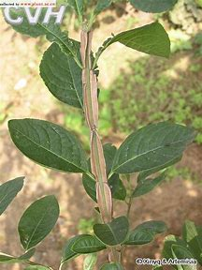
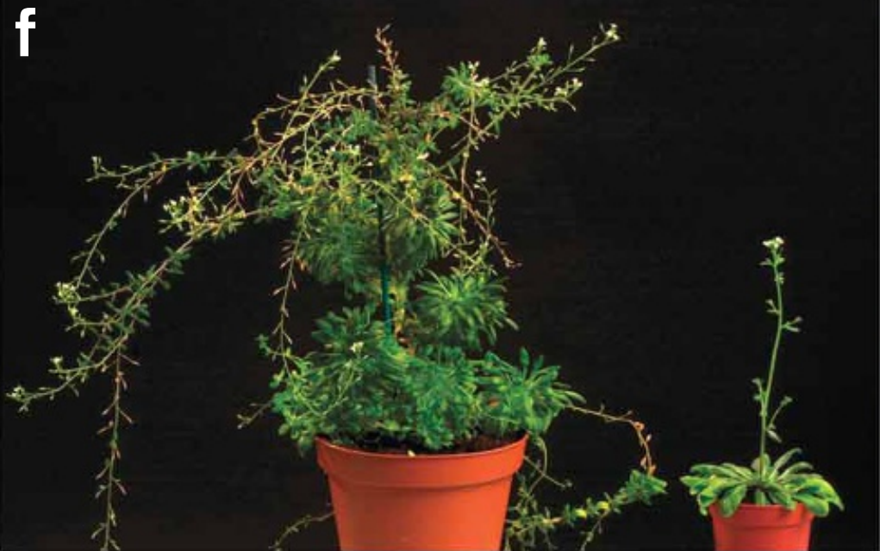
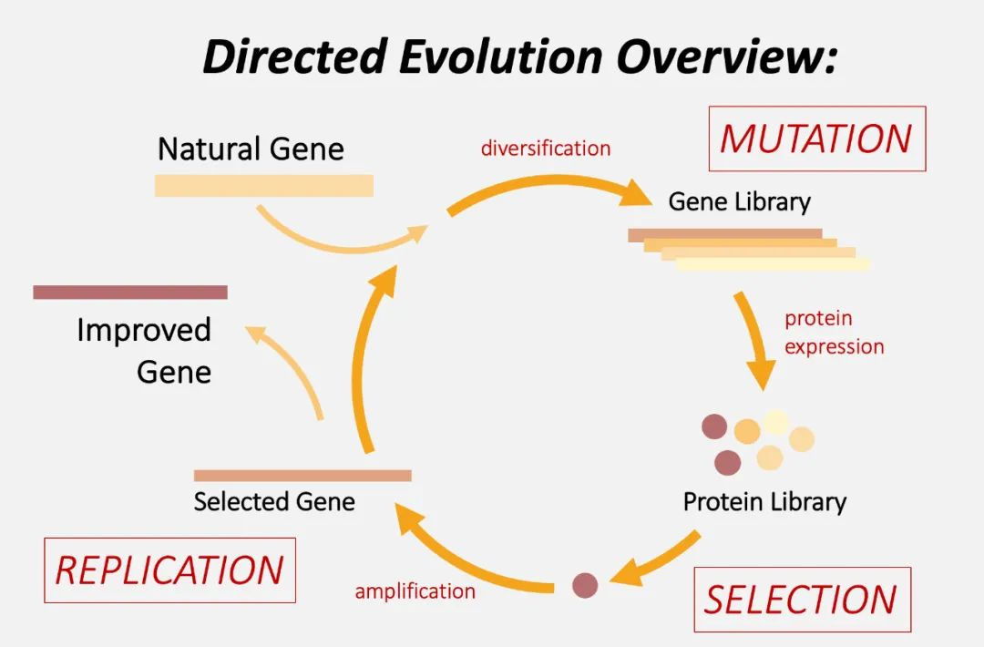
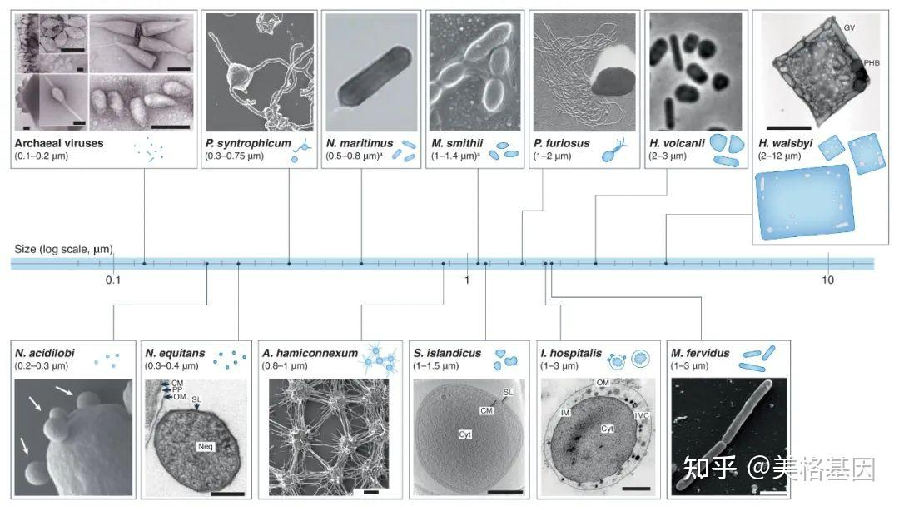
动植物形态学
生理学
分子生物学
细胞生物学

Slide 9
Thanks for Listening

